Slide 1
[주소록]
2021.04

Slide 2
목차
01
02
03
04
05
06
07
08
개요
가져오기, 내보내
주소추가
그룹추가
조직도
내주소록
공유주소록
내그룹

Slide 3
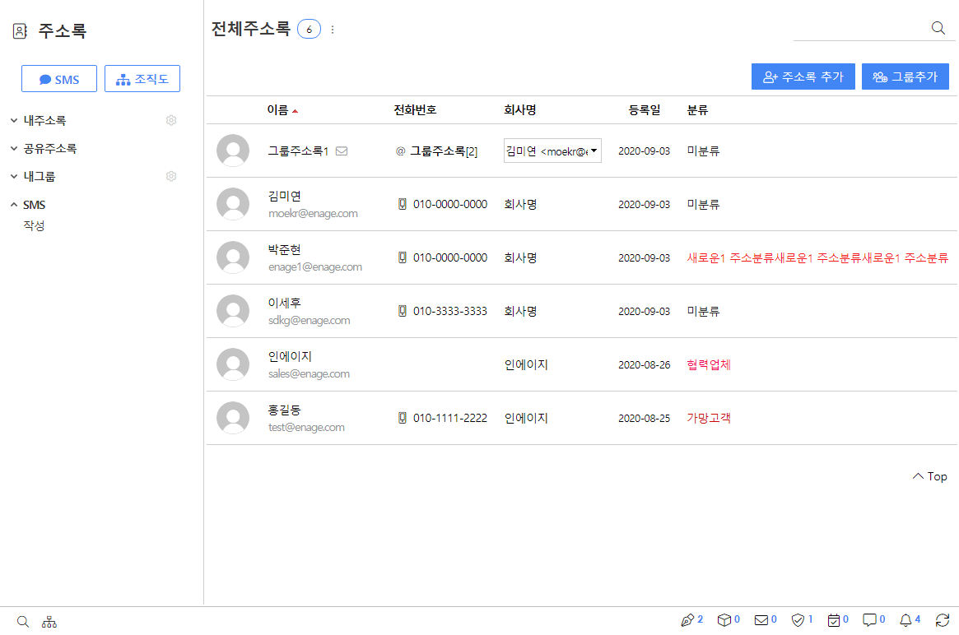
THE GWARE > 주소록
메일을 위한 주소록 관리(내주소록, 공유 주소록, 그룹핑)와 사내 직원들간의 편리한 수신자 지 정을 위한 사내 그룹핑 기능을 제공합니다.
주소록 관리는 메일에서 활용이 되며, 사내 그룹핑 기능은 ‘메일, 게시판, 결재, 업무일지’ 등에 서 활용이 됩니다
주소록
주소록 개요
그룹웨어를 사용하면서 주소록을 등록하고 관리하는 기능을 제공하는데, 이를 이용하여 지인 관리 및 커뮤니케이션의 효율성을 높일 수 있습니다.

Slide 4
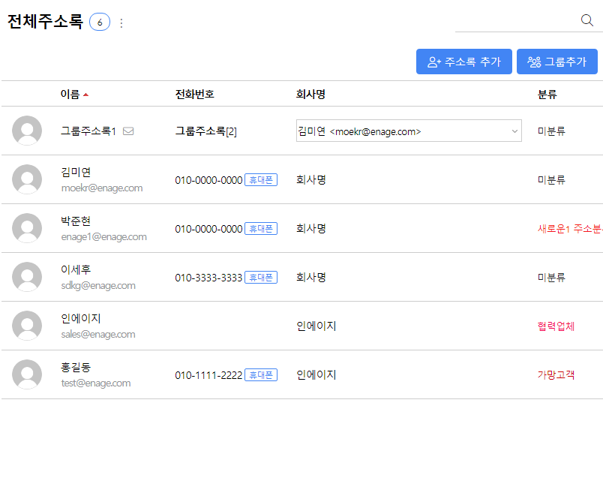
주소록 +10개 더보기
주소록 목록에서 +10개 더보기를 한번 선택하면 그 밑의 게시물들은 스크롤 자동 가져오기가 실행 가능합니다.
주소록
주소록
그룹웨어를 사용하면서 주소록을 등록하고 관리하는 기능을 제공하는데, 이를 이용하여 지인 관리 및 커뮤니케이션의 효율성을 높일 수 있습니다.

Slide 5
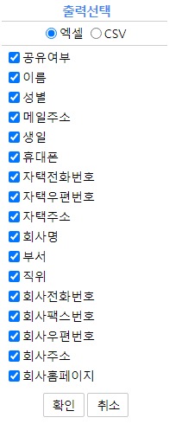
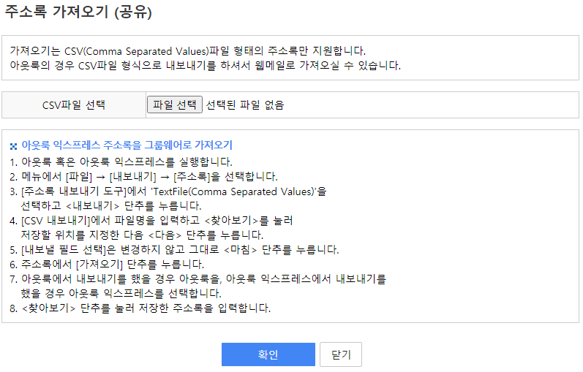
가져오기
외부 주소록을 그룹웨어로 가져올 수 있습니다. ▪ CSV(Comma Separated Values) 파일 형태로 저장해 놓은 주소록을 그룹웨어 주소록으로 가져올 수 있습니다.
주소록
내보내기
그룹웨어의 주소록을 외부로 내보낼 수 있습니다. ▪ 엑셀, CSV 중 원하는 파일 형태를 설정하고 세부사항을 체크하여 주소록을 파일로 다운로드할 수 있습니다.
주소록
모든 게시판에서 보안등급을 걸어 필요한 사람에게 공유하며, 불필요한 사람에게는 공개되지 않도록 제공합니다.

Slide 6
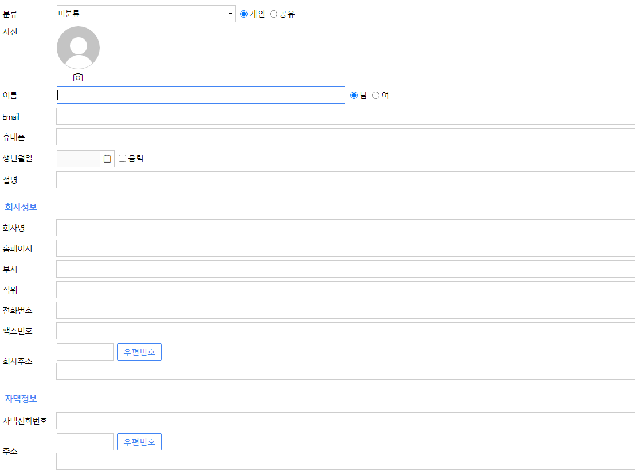
주소추가
분류 / 개인 / 공유
- 등록하는 주소의 분류와, 개인용 공유용을 선택합니다.
- 공유로 등록된 주소록은 모든 그룹웨어 사용자들이 조회하고 사용할 수 있습니다.
- 공유주소록의 분류는 그룹웨어 관리자가 사용 설정을 해야 합니다.
기본정보 : 사진(명함), 이름, 성별, Email, 휴대폰 번호, 생년월일을 등록합니다.
회사정보 : 회사명, 홈페이지, 부서, 직위, 전화번호, 팩스번호, 회사 주소를 등록합니다.
자택정보 : 자택전화번호, 자택 주소를 등록합니다.
주소록
주소추가
지인과 거래처, 업무상 관련자 등의 email 주소 등 주소록 정보를 등록합니다.

Slide 7
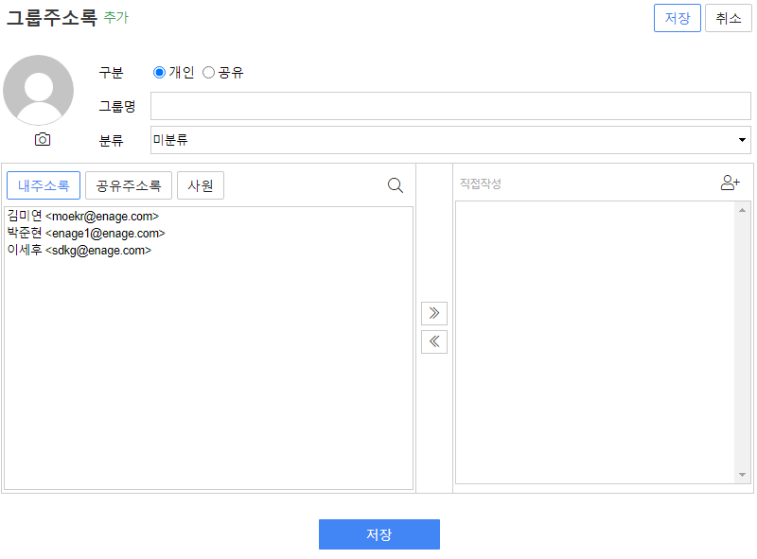
주소추가
[내주소록, 공유주소록, 사원] 버튼을 눌러 미리 등록해 놓은 주소를 검색합니다. 이 때 검색하지 않고 직접 입력할 수도 있습니다.
검색한 주소에서 그룹으로 묶을 주소들을 설정한 후 >> 버튼을 눌러 오른쪽 리스트 창에 추가되었는지 확인 하고, 잘못 추가 되었으면 삭제할 주소를 선택하여 << 버튼을 누른 후 삭제를 합니다.
오른쪽 리스트 창에 추가된 주소들을 확인한 후 [그룹명 텍스트창]에 원하는 그룹명을 입력합니다.
분류 목록리스트 박스에서 원하는 분류를 선택하거나, 새 분류명을 입력합니다.
그룹으로 묶을 주소를 개인용으로 처리할지 공개할지 여부를 선택합니다.
그룹추가를 다 설정한 후 저장 버튼을 누르면 개인/공유 설정한 대로 개인주소록, 공유주소록 리스트 페이지로 이동하여 확인할 수 있습니다.
주소록
그룹추가
그룹주소록을 등록하는 방법입니다.

Slide 8
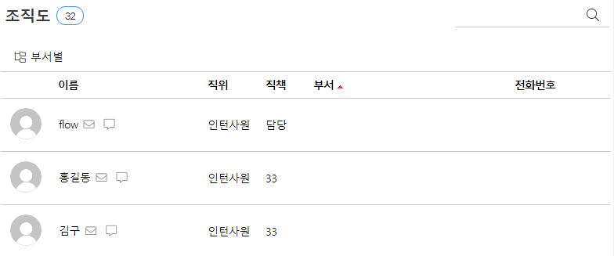
조직도
메일 송신 : 메일을 송신합니다.
메시지 : 메시지를 송신합니다.
주소록
조직도
직원들의 주소록 정보를 제공합니다.

Slide 9
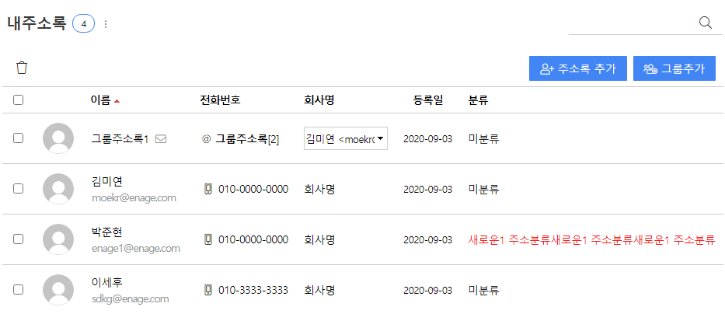
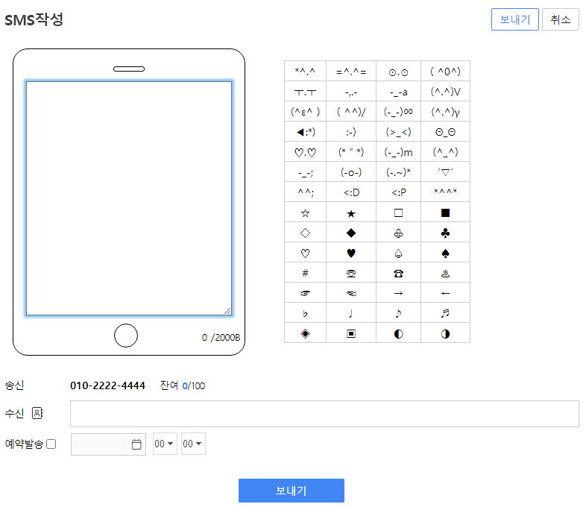
내주소록
편지쓰기 : 메일 아이콘과 이메일을 클릭 시 편지쓰기의 창을 제공합니다.
SMS전송 : 주소록에 적힌 번호의 모바일로 SMS를 보내는 기능을 제공합니다
주소록
내주소록
내가 등록한 주소록의 리스트를 제공합니다.

Slide 10
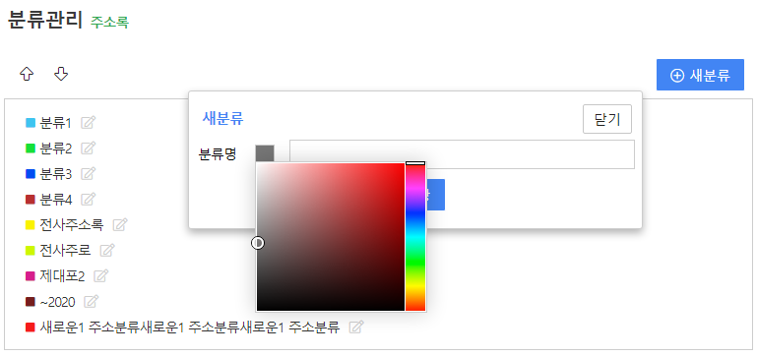
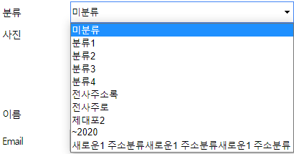
내주소록 분류관리
분류 : 새로운 분류명을 입력하거나 기존에 등록된 분류명을 선택 지정합니다.
분류선택 : 분류를 이동할 게시물을 체크한 후 분류선택에서 이동할 분류를 선택한 후 이동할 수 있습니다.
분류수정 : 분류 수정을 제공합니다.
새분류]버튼을 클릭하여 내일주소록 분류를 관리합니다.
- 분류명 : 내주소록에 분류할 제목을 등록합니다.
- 색 지정 : 원하는 색상으로 지정해 분류를 구분하도록 선택합니다.
주소록
내주소록
내가 등록한 주소록의 리스트를 제공합니다.
분류관리 내주소록 : 분류관리에서 새분류와 분류 수정을 제공합니다.

Slide 11
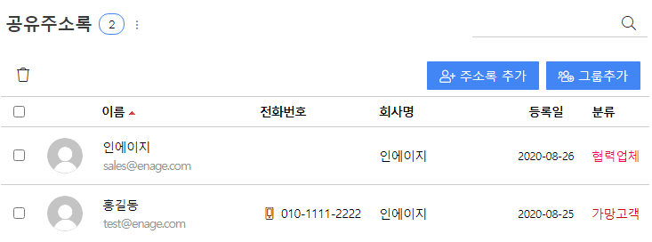
공유주소록
분류선택 : 분류를 이동할 게시물을 체크한 후 분류선택에서 이동할 분류를 선택한 후 이동할 수 있습니다.
- 이는 관리자가 주소록 관리 분류를 생성한 후 사용 가능합니다
주소록
공유주소록
사내직원들이 등록한 주소록 중에 ‘공유’로 설정한 주소록만 제공합니다.

Slide 12
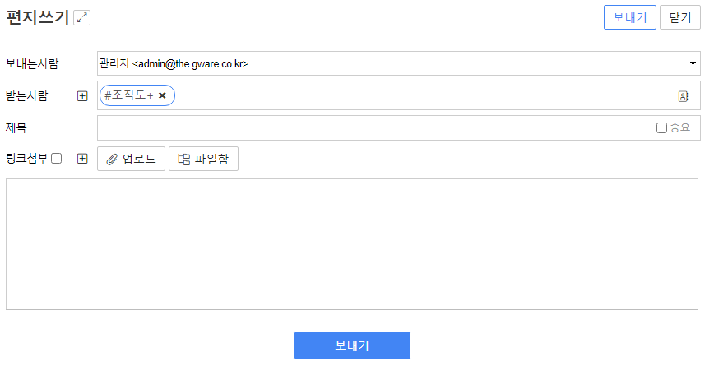
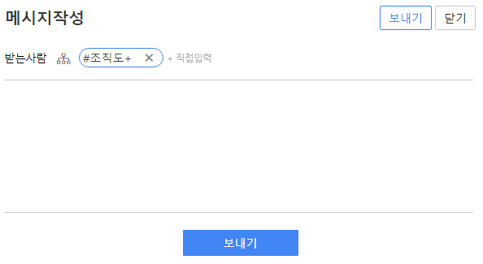
게시물 조회
분류 : 새로운 분류명을 입력하거나 기존에 등록된 분류명을 선택 지정합니다.
분류선택 : 분류를 이동할 게시물을 체크한 후 분류선택에서 이동할 분류를 선택한 후 이동할 수 있습니다.
주소록
내그룹
메일 송신 / 메시지
내가 등록한 내그룹의 리스트를 제공합니다.
메일을 송신합니다.
메시지를 송신합니다.

Slide 13
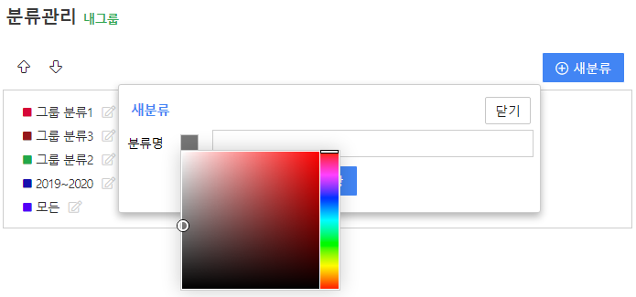
분류관리
분류선택 : 분류를 이동할 게시물을 체크한 후 분류선택에서 이동할 분류를 선택한 후 이동할 수 있습니다.
분류관리 내주소록 : 분류관리에서 새분류와 분류 수정을 제공합니다.
분류수정 : 분류 수정을 제공합니다.
[새분류]버튼을 클릭하여 내일주소록 분류를 관리합니다.
- 분류명 : 내주소록에 분류할 제목을 등록합니다.
- 색 지정 : 원하는 색상으로 지정해 분류를 구분하도록 선택합니다.
주소록
내그룹
내가 등록한 내그룹의 리스트를 제공합니다.

